Slide 1
NỀN TẢNG CỦA CÚ PHÁP NGÔN NGỮ JavaScript
Session 6

Slide 2
MỤC TIÊU
  Mô tả về JavaScript
  Nắm bắt nền tảng cú pháp của JavaScript

Slide 3
JavaScript là gì?
  JavaScript là ngôn ngữ kịch bản dùng để tạo các
  client-side scripts và server-side scripts.
  JavaScript làm cho việc tạo các trang Web động và tương tác dễ dàng hơn
  JavaScript làm một ngôn ngữ kịch bản được hãng Sun
  Microsystems và Netscape phát triển.
  JavaScript được phát triển từ Livescript. Của Netscape
  Các ứng dụng client chạy trên một trình duyệt như Netscape Navigator hoặc Internet Explorer.

Slide 4
Các hiệu ứng và các quy tắc của JavaScript
JavaScript có thể tăng cường tính động và tính tương tác của các website bằng cách sử dụng các hiệu ứng của nó.
  Cung cấp sự tương tác người dùng
  Thay đổi nội dung động
  Xác nhận tính hợp lệ của dữ liệu
Tương tự các ngôn ngữ khác, JavaScript cũng tuân theo các quy tắc ngữ pháp như:
  Sử dụng quy tắc chữ hoa
  Using Pairs
  Using Spaces
  Using Comments

Slide 5
Các công cụ của JavaScript và môi trường thực thi
Các công cụ sinh mã JavaScript và giao phần mềm có giao diện phát triển ứng dụng IDE được sử dụng giúp tự động tạo ra các đoạn mã JavaScript code. Một vài chức năng được sinh mã:
  Dialog Box
  Pop – up Menu Builder
  Remotes
Môi trường thực thi
  Các Scripting ở Client
  Java Script trên Web Server

Slide 6
Nhúng JavaScript vào trang Page
JavaScript có thể chèn vào một tài liệu HTML theo những cách sau :
  Sử dụng thẻ SCRIPT:
  <script language="JavaScript">
    <!--
    JavaScript statements;
    //-->
    </script>
  Sử dụng một file JavaScript ở ngoài
  <script language="JavaScript" src="filename.js">
  </script>
  Sử dụng các biểu thức JavaScript trong các giá trị thuộc tính của thẻ
  Sử dụng JavaScripttrong các trình điều khiển sự kiện

Slide 7
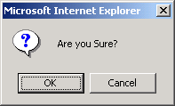
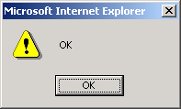
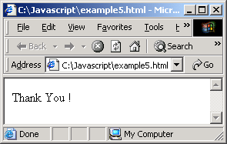
Chương trình dùng Msg box và phương thứcwrite
  Ví dụ:
<HTML>
<HEAD>
<SCRIPT LANGUAGE = "Javascript">
confirm ("Are you Sure?");
alert("OK");
document.write(" Thank You !");
</SCRIPT>
</HEAD>
</HTML>
Kết quả:

Slide 8
Biến
Biến là một vật chứa tham chiếu đến một vị trí ở bộ nhớ máy tính
Nó được sử dụng để giữ giá trị và có thể thay đổi trong khi kịch bản thực thi
Các biến tuân theo quy tắc đặt tên.
Một biến được khai báo sử dụng từ khoá ‘var’.
ví dụ: var A = 10;
Các biến có một phạm vi được xác định trong khi chúng khai báo trong script.
  Biến toàn cục
  Biến cục bộ
Nguyên dạng là các giá trị không đổi được dùng trong script.

Slide 9
Các kiểu dữ liệu
JavaScript có một tập các kiểu dữ liệu.
  Số (number)
  Giá trị logic (boolean)
  Chuỗi (String)
  Giá trị rỗng Null
JavaScript phân biệt chữ hoa, chữ thường.
Trong JavaScript, hai biến khác kiểu có thể kết hợp với nhau.
ví dụ: A = “ This apple costs Rs.” + 5
sẽ có kết quả là một chuỗi với giá trị là "This apple costs Rs. 5".

Slide 10
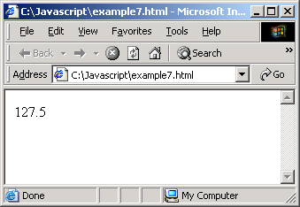
Kiểu dữ liệu – Ví dụ
Ví dụ:
<HTML>
<HEAD>
<SCRIPT LANGUAGE = "Javascript">
var A = "12" + 7.5;
document.write(A);
</SCRIPT>
</HEAD>
</HTML>
Kết quả:

Slide 11
Các kiểu nguyên dạng (literal)
Integer – là các hệ thống số thập phân, thập lục phân và nhị phân.
Floating- point(số thực) – Các số thập phân có phần thập phân sử dụng “e” or “”E”và theo sau là các số nguyên.
String – là một chuỗi rỗng hay chuỗi ký tự được đặt trong cặp ngoặc đơn hoặc ngoặc kép
Boolean–Kiểu này có hai giá trị: True or False.
null - Kiểu null chỉ có một giá trị: null. Null hàm ý không có dữ liệu.

Slide 12
Các toán tử
Các toán tử xử lý một hoặc nhiều biến hoặc các giá trị (các toán hạng) và trả lại giá trị kết quả.
JavaScript sử dụng cả hai toán tử một ngôi và hai ngôn.
Các toán tử được phân loại phụ thuộc quan hệ chúng thực hiện như:
  Toán tử số học
  Toán tử so sánh
  Toán tử logic
  Toán tử chuỗi
  Toán tử lượng giá
  Mức ưu tiên của toán tử

Slide 13
Toán tử số học
Các toán tử số học lấy hai toán tử (hoặc nguyên dạng hoặc các biến) và trả về một giá trị số.
Toán tử số học gồm:
  Cộng (+)
  Trừ (-)
  Nhân (*)
  Chia (/, %)
  Toán tử tăng (++)
  Toán tử giảm (- -)
  Toán tử phủ định (-)

Slide 14
Toán tử so sánh
Toán tử so sánh so sánh các toán hạng và trả về giá trị logic dựa trên sự so sánh có đúng hay không.
Toán tử so sánh bao gồm:
  So sánh bằng (==)
  So sánh khác (!=)
  So sánh lớn hơn (>)
  So sánh lớn hơn hoặc bằng (>=)
  So sánh nhỏ hơn (<)
  So sánh nhỏ hơn hoặc bằng (<=)

Slide 15
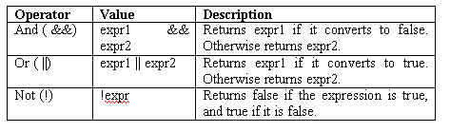
Các toán tử logic
Các toán tử logic dùng để kết hợp các so sánh trong một biểu thức điều kiện.
Bao gồm:

Slide 16
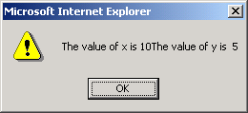
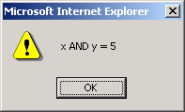
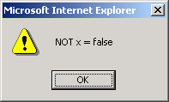
Ví dụ về toán tử logic
Ví dụ:
<HTML>
<HEAD>
<SCRIPT LANGUAGE="JavaScript">
var x = 10;
var y = 5;
alert ("The value of x is "
+ x + "The value of y is " + y);
alert("x AND y = " + (x && y));
alert("x OR y = " + (x || y));
alert("NOT x = " + (!x));
</SCRIPT>
</HEAD>
</HTML>
Kết quả:

Slide 17
Toán tử chuỗi
Toán tử chuỗi lấy các toán tử chuỗi như các toán hạng và tạo một chuỗi mới, kết quả là một chuỗi kết hợp các chuỗi con.
Ví dụ:
x = ‘yellow’;
y = ‘green’;
z = x + y + ‘white’; which means z is “yellowgreenwhite”
w = y + 9, which means w is “green9”

Slide 18
Toán tử lượng giá
Các toán tử chỉnh bao gồm:
  Toán tử điều kiện
  (condition) ? trueVal : falseVal
  Gán một giá trị xác định vào một biến nếu điều kiện đúng, trường hợp còn lại thì gán vào biến còn lại.
  ví dụ.
  status = (age >= 18) ? "adult" : "minor"
  Toán tử Typeof
  Toán tử typeof trả về một chuỗi chỉ ra kểu của toán hạng.
  ví dụ.
  var x = 5;
  document.write(typeof(x));

Slide 19
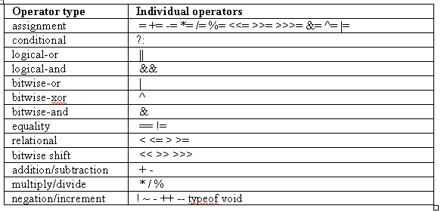
Mức ưu tiên của toán tử
Khi có nhiều toán tử được tính toán trong một biểu thức, mức ưu tiên của toán tử xác định thứ tự thực hiện của toán tử trong biểu thức đó.
Bảng sau liệt kê mức ưu tiên của các toán tử từ thấp đến cao:

Slide 20
Biểu thức
Biểu thức được dùng để xử lý và tính toán các biến trong các ngữ cảnh khác nhau.
Một biểu thức là một tập giá trị hợp lý các nguyên dạng, các biến, và các toán tử và trả về một giá trị đơn.
Các biểu thức của JavaScript bao gồm:
  Arithmetic: tính toán một số
  Logical: tính toán một giá trị logic
  String: tính toán một chuỗi
Các biểu thức kết hợp các biến và các nguyên dạng thông qua các toán tử.

Slide 21
Biểu thức quy tắc
Một biểu thức quy tắc là một kiểu được xác định trong việc tìm kiếm tương ứng các ký tự kết hợp của một chuỗi.
Các biểu thức quy tắc có thể dùng để tìm kiếm các mẫu ký tự trong một chuỗi nhập vào từ người sử dụng.
Biểu thức quy tắc bao gồm:
  Các mẫu đơn giản
  Các ký tự đơn giản và ký tự đặc biệt
Các biểu thức quy tắc có thể được tạo bằng một trong hai cách:
  Sử dụng khởi tạo đối tượng
  Gọi hàm khởi tạo của đối tượng RegExp

Slide 22
Sử dụng biểu thức quy tắc
Các phương thức sử dụng trong biểu thức quy tắc bao gồm:
  Exec, Test, Match, Search, Replace, Split
Cú pháp dùng phương thức:
  objectname.method = function_name
Cú pháp gọi phương thức trong ngữ cảnh của đối tượng là:
  objectname.methodname(parameters)

Slide 23
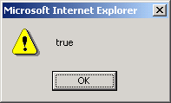
Ví dụ Biểu thức quy tắc
Ví dụ:
<HTML>
<HEAD>
<SCRIPT LANGUAGE="JavaScript">
re = /Time/
str = re.test ("Time and Tide wait for none");
window.alert(str);
</SCRIPT>
</HEAD>
</HTML>
Kết quả:

Slide 24
Mảng
Mảng được dùng để lưu trữ một dãy các biến với cùng một tên.
Một số (chỉ số) dùng để phân biệt các giá trị khác nhau.
Các mảng bắt đầu với chỉ số 0 trong JavaScript.
Tạo mảng: Cú pháp
arrayObjectName = new Array([element0, element1, ..., elementN])
Cọng các phần tử: Chúng ta có thể cọng các phần tử mảng khi chúng ta tạo nó. Ví dụ. emp[0] = "Ryan Dias"
Các phần tử của một mảng có thể truy cập bằng tên Name hoặc chỉ số Index của phần tử.

Slide 25
Mảng(1)
Các phương thức của đối tượng mảng có thể dùng thao tác trên mảng.
Các phương thức của đối tượng mảng bao gồm:
  join
  pop
  push
  reverse
  shift
  sort
JavaScript hỗ trợ mảng nhiều chiều.

Slide 26
Các câu lệnh điều điện
Câu lệnh điều kiện được dùng để kiểm tra điều kiện. Kết quả xác định câu lệnh hoặc khối lệnh được thực thi.
Các câu lệnh điều kiện bao gồm:
  If….. Else
  Switch

Slide 27
LỆNH LẶP
Cấu trúc điều khiển lặp trong chương trình là các lệnh lặp.
Các kiểu lệnh lặp bao gồm:
  For
  Do …. While
  While
  Break & continue
  For….in
  with

Slide 28
Hàm
JavaScript có sẵn các hàm đinh nghĩa trước dùng trong script.
Một vài hàm định nghĩa trước trong JavaScript bao gồm:
  Hàm eval
  Hàm isNaN
Hàm do người dùng tự tạo
function funcName(argument1,argument2,etc)
{ statements; }
Gọi hàm
Câu lệnh Return

